Slide 1



Prijelazni instrument Europske unije za Hrvatsku
STRATEGIJA PRILAGODBE KLIMATSKIM PROMJENAMA Jačanje kapaciteta Ministarstva zaštite okoliša i prirode za prilagodbu klimatskim promjenama te priprema Nacrta Strategije prilagodbe klimatskim promjenama www.prilagodba-klimi.hr

Slide 2
Prijelazni instrument:
Jačanje kapaciteta Ministarstva zaštite okoliša i prirode za prilagodbu klimatskim promjenama te priprema Nacrta Strategije prilagodbe klimatskim promjenama
Radionica prenošenja iskustava EU zemalja na izradi Strategije prilagodbe klimatskim promjenama i Akcijskog plana
Dr.sc. Vladimir Kalinski
Voditelj projektne skupine
08. rujna 2016.g.
HGK, Draškovićeva 45, Zagreb
____________________________________________________________________________________________________
Ovaj projekt financira Europska unija
Sadržaj ove publikacije je isključiva odgovornost Eptisa Adria d.o.o. i ne predstavlja nužno stav Europske unije.

Slide 3
Kartica projekta
Puni naziv projekta: | Jačanje kapaciteta Ministarstva zaštite okoliša i prirode za prilagodbu klimatskim promjenama te priprema Nacrta Strategije prilagodbe klimatskim promjenama
Radni naziv projekta: | Strategija prilagodbe klimatskim promjenama
Program: | Instrument pretpristupne pomoći (Instrument for Pre-Accession Assistance (IPA))
Početak projekta: | 17. svibnja, 2016.
Kraj razdoblja provedbe aktivnosti ugovora: | 17. studenog, 2017. (18 mjeseci)
Broj ugovora: | TF/HR/P3-M1-O1-0101
Naručitelj: | Središnja agencija za financiranje i ugovaranje programa i projekata Europske unije (SAFU) Ulica grada Vukovara 284 blok C, 10 000 Zagreb Tel: +385 (0) 1 4591 245 Fax: +385 (0) 1 4591 075
Korisnik: | Ministarstvo zaštite okoliša i prirode (MZOIP) Radnička cesta 80, Zagreb Tel: +385 1 3717 111 Faks: +385 1 3717 149
Ugovaratelj: | EPTISA ADRIA d.o.o. Bijenička cesta 134, 10000 Zagreb Tel: +385 1 5531 501 Fax: +385 1 5531 666

Slide 4
Mijenja li se klima?
DA

Slide 5
RH: Projekcije RegCM i ENSEMBLES za 2040.
 ↑ Godišnji prosjek T2m (RegCM i ENSEMBLE) oko +1,3°C (ljetni prosjek oko +1,45°C)
 ↓? Neizvjestne (ovisi o regiji i modelu)
RegCM: blagi pad ili rast za sva godišnja doba, ali i statistički značajno povećanje do 12% za Slavoniju u jesen.
ENSEMBLES pokazuje značajno smanjenje za proljeće i ljeto od 5-15%, blage tendencije pada ili rasta za jesen te porast 5-15% za zimu.
T ?? Neizvjestan.
 SLR ↑ raste po stopi od 3,2 mm godišnje (u rasponu 2,8 - 3,6mm) (IPCC, 2013.)
Veća učestalost ekstremnih vremenskih prilika:
  Češća frekvencija razdoblja suša i toplinskih valova (no također i rijeđe i blaže zimske polarne fronte).
  Broj suhih dana (DD) pokazuje amplitudu porasta (naročito sj. Istra, dalmatinsko zaleđe, i SZ Hrvatska).
  Veća učestalost jakih vremenskih nepogoda (tuče, prolomi oblaka, olujni vjetrovi, pijavice ..).
  Udio ekstremnih količina oborine (R95T) u blagom porastu (naročito istočna Slavonija, sjeverni i srednji Jadran).
Notes:
Prikaz projekcija trendova srednjih vrijednosti u odnosu na „sadašnju klimu” (1961-1991.) regionalnog modela RegCM prema scenariju A2 te srednjih vrijednosti ansambla više modela s EU projekta ENSEMBLES za period 2011 do 2040. godine prema scenariju A1B.
Projekcije trendova srednjih temperatura zraka na dva metra visine (T2m) pokazuju porast temp. u svim sezonama i u svim krajevima HR.
Projekcije trendova oborina pokazuju različite vrijednosti za sezone i područja, a postoje i neslaganja između modela. RegCM je skloniji prikazu manjih varijacija oborina (+ i -) u odnosu na sadašnje vrijednosti koje nisu statistički značajne, a jedine statistički značajne vrijednosti su jesensko povećanje oborina u Slavoniji do 12%. S druge strane, ansambel modela ENSEMBLES daje manje varijacije (+ i -) statistički neznačajne za jesen i zimu, a za proljeće i ljeto projicira smanjenje oborina do statistički značajnih 15%.
Zbog porasta srednjih godišnjih temperatura u svim sezonama snježni pokrivač je u većem dijelu HR (uključivo i planinske krajeve) neizvjestan.
Umjesto projekcija mogućih porasta srednje razine mora (SLR) ovdje je dan prikaz trenutnih mjerenih stopa globalnog porasta razine mora koje se kreću do 3.6 mm godišnje. U HR okvirima treba uzeti u proračune i tektonske pokrete hrvatskog dijela obale Jadrana koje relativni efekt promjene razine mora mogu promijeniti u + i – smjeru.
Daljnje projekcije nekih osnovnih klimatoloških parametara ukazuju i na promjene u učestalosti ekstremnih vremenskih prilika, kao što je to prikazano na slajdu.

Slide 6
Ublažavanje [mitigacija] ili prilagodba [adaptacija] ?
Koncentracije stakleničkih plinova
Klimatske promjene
Utjecaji i ranjivost
MITIGACIJA:
Smanjiti emisije GHG ili povećati kapacitete apsorpcije ugljika
ADAPTACIJA:
Ograničiti negativne posljedice ili iskoristiti nove mogućnosti
Odgovori društva
MITIGACIJA
ADAPTACIJA
Notes:
Bez ulaženja u uzroke, promjene koncentracija stakleničkih plinova uzrokuju klimatske promjene.Klimatske promjene utječu na različite načine na društvo i društvene procese i uglavnom na način da se povećava ranjivost. Društvo može odgovoriti na dva načina: jedno, da pokuša riješiti uzroke problema tj. uzroke klimatskih promjena (proces ublažavanja ili mitigacije) tako da smanji emisije GHG plinova i/ili poveća kapacitete apsorpcije tih plinova (). Smanjenjem koncentracija GHG plinova u atmosferi doći će i do stabilizacije klimatskih promjena tj. povratka na „sadašnju klimu” (1961-1991.). Uza sve mitigacijske aktivnosti uvijek ostaje dio problema na koji društvo može jedino odgovoriti prilagodbom ili adaptacijom na uvjete nove klime. Smisao adaptacije je da ograniči negativne posljedice klimatskih promjena i/ili iskoristi nove mogućnosti koje promijenjena klima pruža.

Slide 7
Ublažavanje [mitigacija] ili prilagodba [adaptacija] ?
Manje mitigacije
Više mitigacije
Veća emisija
GHG plinova
Manja emisija GHG plinova
Izraženije klimatske promjene
Slabije izražene klimatske promjene
Više utjecaja na društvo i prirodu
Manje utjecaja na društvo i prirodu
Potrebno više adaptacije
Potrebno manje adaptacije
Notes:
U sadašnje vrijeme pitanje mitigacije ili adaptacije nije više aktualno. Znanstvena i stručna javnost uvelike se slažu da društvo mora odgovoriti i mitigacijom i adaptacijom. Uz manje mitigacijskih mjera u konačnici će biti potrebno više adaptacijskih mjera i obrnuto.

Slide 8
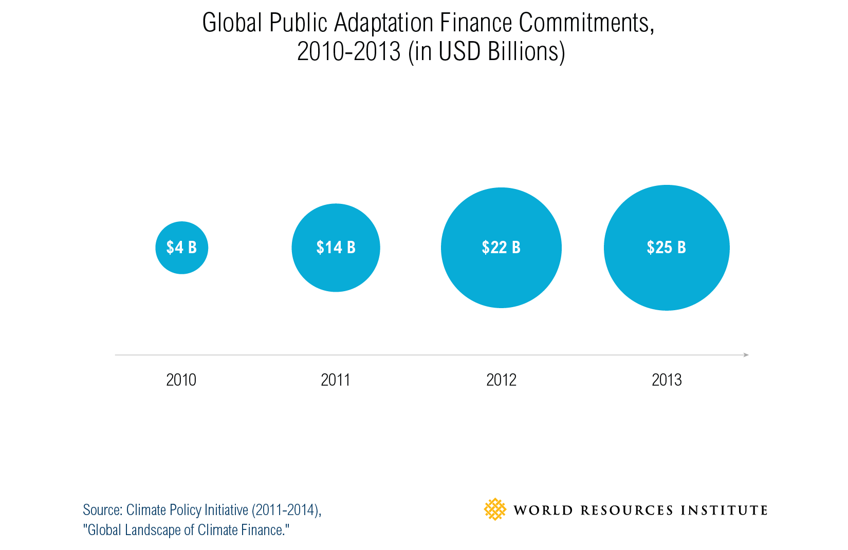
Globalni rast javnih finacija za adaptaciju
Notes:
Globalno, i zemlje u razvoju i razvijene zemlje, postupno povećavaju finacijska sredstva raspoloživa za projekte adaptacije na klimatske promjene. Izvori finacija su nacionalni budžeti, bilateralni i multilateralni izvori (fondovi). Tako su u 2010. godini, ukupne javne financije izdvojene za riješavanje utjecaja klimatskih promjena procijenjene na oko $ 4 milijarde, dok je već do 2013., ta brojka porasla na 25 milijardi $. Isto tako postoji trend po kojem mnoge zemlje povećavaju vlastitu potrošnju na adaptacijske projekte. No, što zbog objektivnih (mnogi adaptacijski projekti se vode kao razvojni i obrnuto), a što zbog subjektivnih razloga (zbrog različitih razloga podaci su skriveni) ti podaci nisu uvijek dostupni javnosti pa ih treba uzimati samo kao okvirne.

Slide 9
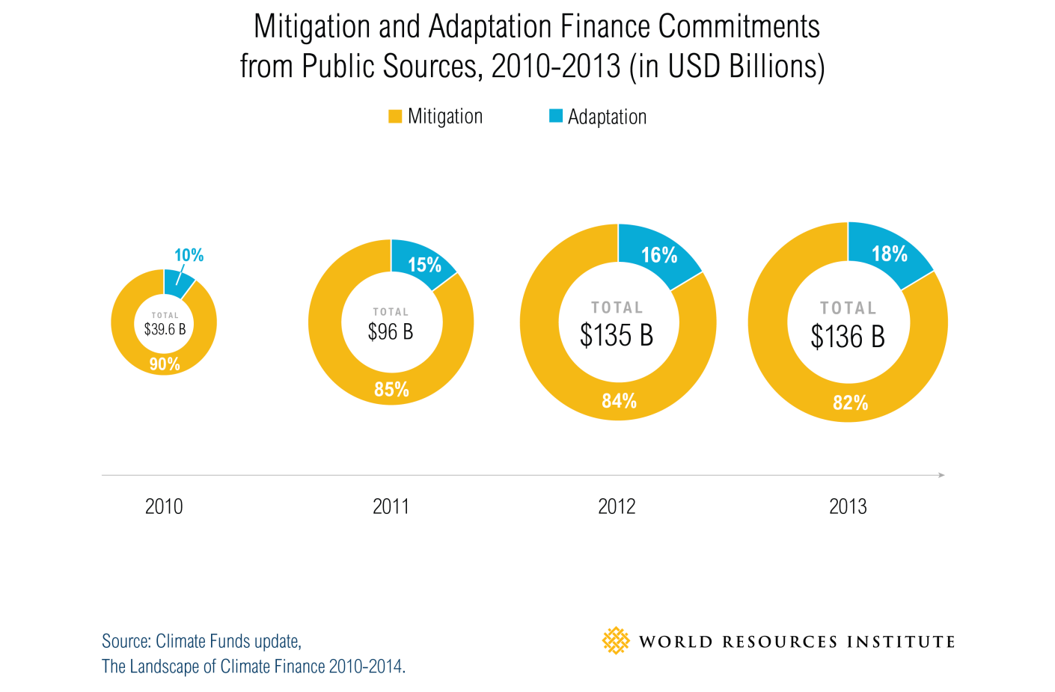
Financiranje: mitigacija vs. adaptacija
Notes:
Kako se zapravo kreće taj omjer financiranja između mitigacijskih i adaptacijskih projekata? Dok je u 2010. udio adaptacijskih financija bio samo 10% u odnosu na mitigacijske, do 2013. godine taj se postotak uvećao na 18% i dalje ima trend rasta. Dva su razloga za takav razvoj; prvo, mitigacija je bila, logično, prvi pokušaj odgovora društva da utječe na srž problema i tako smanji utjecaj klimatskih promjena i samim time ranjivost društva, a adaptacija se nameće u kasnijoj fazi kao pokušaj rješavanja dijela klimatskih promjena koji se ne mogu riješiti mitigacijom. Drugi razlog je u razumijevanju društva o tome što je zapravo adaptacija i zašto nam je ona kao proces uopće potrebna. Još donedavno i među dijelom znanstvene i stručne javnosti vodila se, često i žustra debata, da li treba dati nagalsak na mitigaciji ili adaptaciji, jer je dio te javnosti smatrao da ako se ulazi u adaptacijske procese da će se time odustajati od riješavanja problema tamo gdje je i nastao, tj. da će se odustati od mitigacije. Danas već uvelike postoji razumijevanje da su oba procesa potrebna, jer sama mitigacija zbog raznih razloga (da ne ulazimo dublje u to) neće moći riješiti već sve nastale probleme i obrnuto u slučaju adaptacije (kao što je to prikazano na slajdu br. 7 oba procesa su neophodno potrebna).
Ovakvo kretanje financija je razumljivo i „prirodan” je proces, no ono što bi više trebalo zaokupiti našu pažnju je i činjenica da mitigacija dobiva skoro dva puta više sredstava iz privatnog sektora nego iz javnog sektora (procjena $191 milijardi iz privatnog, i oko $111 milijardi iz javnog), u usporedbi s adaptacijom koja je gotovo isključivo orijentriana na (i opterećuje samo) javne financije. U budućnosti će biti potrebno puno više raditi s privatnim sektorom koji mora pronaći svoje interese da ulaže u adaptacijske projekte koji imaju dobrobit za šire slojeve društva u zajednicama u kojima je taj sektor operabilan, ujedno smanjujući rizik poslovanja i povećavajući otpornost poslovanja.

Slide 10
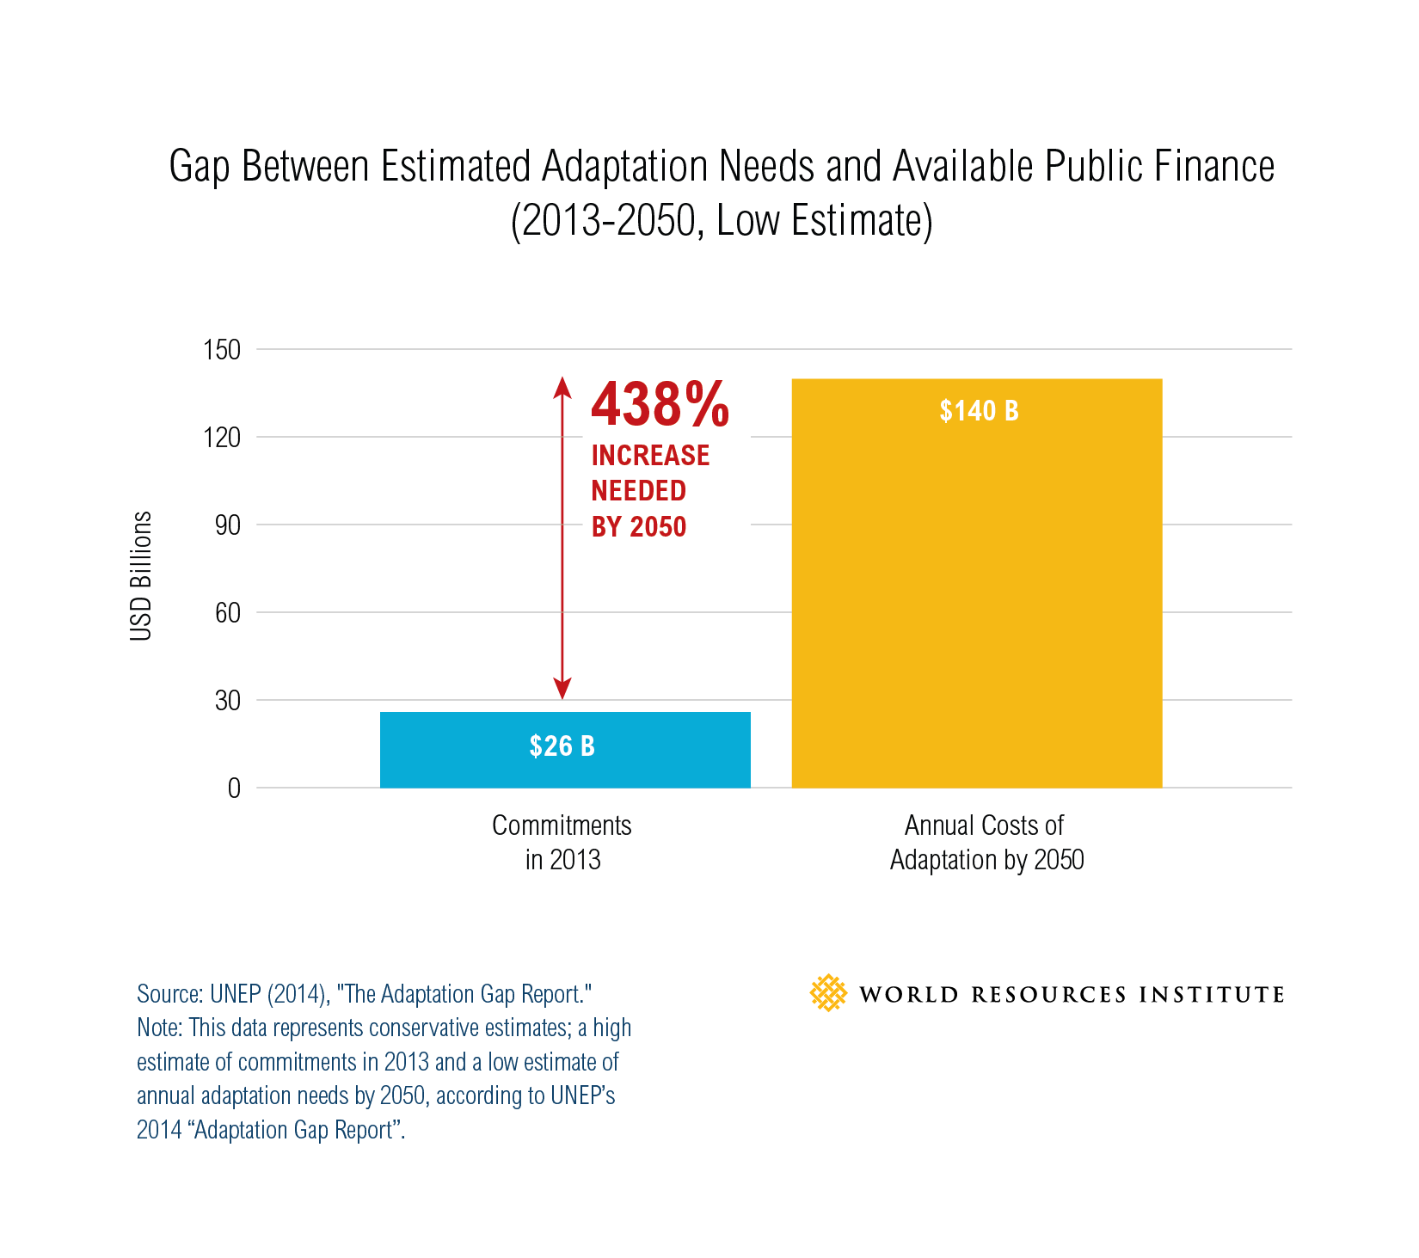
Adaptacijski raskorak javnih financija : osigurano vs. potrebno
Notes:
Gledajući samo financije posvećene adaptaciji, postoji veliki raskorak između, uvjetno, već osiguranih finacija i potrebnih financija za adaptaciju do 2050 godine. Potrebe globalnih financija do 2050. prikazane grafom su konzervativne i izražene su na godišnjoj bazi. Slično se vjerojatno može preslikati i na većinu nacionalnih nivoa.
Mobilizacija dodatnih finacija za adaptaciju jedan je, a postojat će još i više, od izazova ne samo za zemlje u razvoju već i one razvijene. Kao što je to još, sada već davne, 2006. godine ekonomist Ujedinjenog Kraljevstva g. Nicholas Stern u svojem izvješću „The Economics of Climate Change” upozorio, troškovi nedjelovanja i odgađanje djelovanja samo još više podižu troškove adaptacije u konačnici. Uz povećanje adaptacijsko-razvojnog javnog finaciranja, a kao što je to već rečeno u prethodnom slajdu, i privatni sektor mora iznači interes da znatno više ulaže u adaptacijske projekte, jer ulaganje u šire interese zajednice je i ulaganje u vlastito poslovanje (i „vraćanje duga” zajednici!).

Slide 11
Mitigacija [ublažavanje] ili adaptacija [prilagodba] ?
Mitigacija 
Adaptacija 
Strategija niskougljičnog razvoja RH do 2030. s pogledom na 2050.
Strategija prilagodbe klimatskim promjenama RH do 2040. s pogledom na 2070.
Notes:
I natrag u nacionalne okvire...

Slide 12


Očekivani rezultati provedbe 1/3
Komponenta I: Edukacija stručnjaka i službenika te osvješćivanje javnosti iz područja prilagodbe klimatskim promjenama
(1)
(2)
Jačanje kapaciteta
stručnjaka
Educiranje o klimatskim
promjenama
Notes:
Rezultati KOMPONENTE 1:
Ojačani kapaciteti stručnjaka za izradu klimatskih modela i scenarija za procjenu ranjivosti na klimatske promjene i utjecaja klimatskih promjena, kao i mjera prilagodbe klimatskim promjenama za svaki sektor
Službenici na nacionalnoj i lokalnoj razini te zainteresirana javnost educirana o utjecaju klimatskih promjena i o mjerama prilagodbe klimatskim promjenama

Slide 13
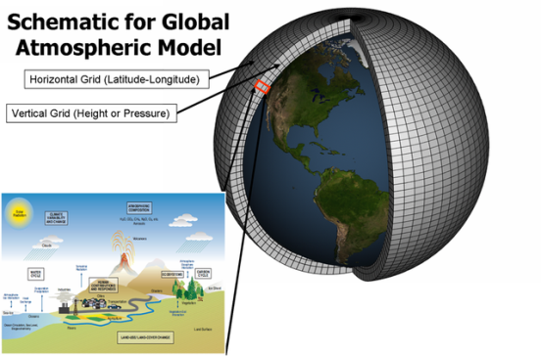
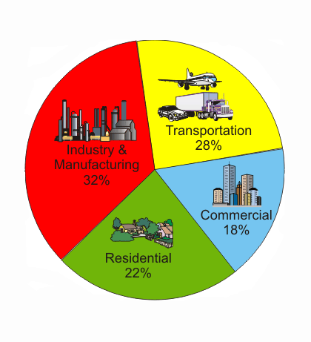



Očekivani rezultati provedbe 2/3
Komponenta II. - Izrada nacrta Strategije prilagodbe klimatskim promjenama u Republici Hrvatskoj za razdoblje do 2040. g. s pogledom na 2070. i nacrta Akcijskog plana
(3)
(4)
(5)
(6)
(7)
Analiza troškovne učinkovitosti opcija prilagodbe
Definirani
ranjivi
sektori
Modeliranjem do utjecaja na ranjive sektore
Procjena ranjivosti i pregled utjecaja po sektorima
Procjena opcija prilagodbe i pregled mjera po sektorima
Notes:
Rezultati KOMPONENTE 2:
Definirani sektori ranjivi na klimatske promjene
Izvršeno modeliranje utjecaja klimatskih promjena na ranjive sektore
Procijenjena ranjivost na klimatske promjene i izrađen pregled utjecaja klimatskih promjena po sektorima
Provedena procjena opcija (mogućnosti) prilagodbe i dan pregled mjera prilagodbe po sektorima
Izrađena analiza troškovne učinkovitosti opcija prilagodbe i izvršeno je njihovo rangiranje
Pripremljen nacrt Strategije prilagodbe klimatskim promjenama u Republici Hrvatskoj za razdoblje do 2040. g. s pogledom na 2070. i nacrt Akcijskog plana

Slide 14


Očekivani rezultati provedbe 3/3
(8)
  Nacrt Strategije prilagodbe klimatskim promjenama u Republici Hrvatskoj za razdoblje do 2040. g. s pogledom na 2070. i nacrt Akcijskog plana

Slide 15



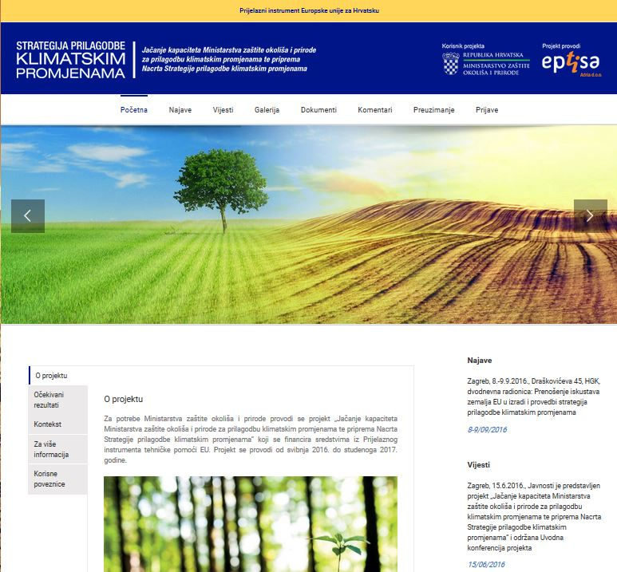
___________________________________________________________________
Mrežna stranica projekta: prilagodba-klimi.hr

Slide 16




Korak po korak ...
UPRAVNI ODBOR PROJEKTA
MZOIP
SAFU
Min. reg. razvoja i
fondova EU
Eptisa Adria d.d.
STUDIJE
RADIONICE
ZELENA
KNJIGA
BIJELA KNJIGA
KLIMATSKO MODELIRANJE
HPC „VELEbit”
IZVJEŠTAJI
EKONOMSKE ANALIZE
STRUKA, ZNANOST, JAVNOST

Slide 17
___________________________________________________________________
Projektni tim
DIREKTOR PROJEKTA – Josip Ćorić, Eptisa Adria d.o.o.
VODITELJ PROJEKTNE SKUPINE - dr.sc. Vladimir Kalinski
MLAĐA VODITELJICA PROJEKTA – mag.pol. Jelena Drndić
Specijalisti [key experts]:
KLIMATSKO MODELIRANJE – dr.sc. Čedo Branković
EKONOMSKA ANALIZA – mr.sc. Ana Pavičić-Kaselj
VODNI RESURSI – dr.sc. Josip Rubinić
IZRADA STRATEŠKIH DOKUMENATA - mr.sc. Ivica Trumbić
AGRONOMIJA – dr.sc. Darko Znaor
Stručnjaci [non-key experts]:
PROST. PLANIRANJE I UPRAV. OBALNIM PODRUČJEM – mr.sc. Gojko Berlengi
EDUKACIJA / TRENING/OSVJEŠĆIVANJE JAVNOSTI – mag.oec. Zoran Bogunović
UPRAVLJANJE RIZICIMA, ZDRAVSTVO – dr.sc. Dinko Kello
RIBARSTVO – dr.sc. Božidar Kurtović
VODNI I MORSKI RESURSI, HIDROLOGIJA – dr.sc. Igor Ljubenkov
ŠUMARSTVO – dr.sc. Silvija Krajter Ostoić
PRIRODNI EKOSUSTAVI I BIORAZNOLIKOST – mr.sc. Roman Ozimec
AGRONOMIJA – dr.sc. Marko Petek
TURIZAM – dr.sc. Zvonimira Šverko Grdić
ENERGETIKA – Gorana Tropčić-Zekan, dipl.ing.

Slide 18
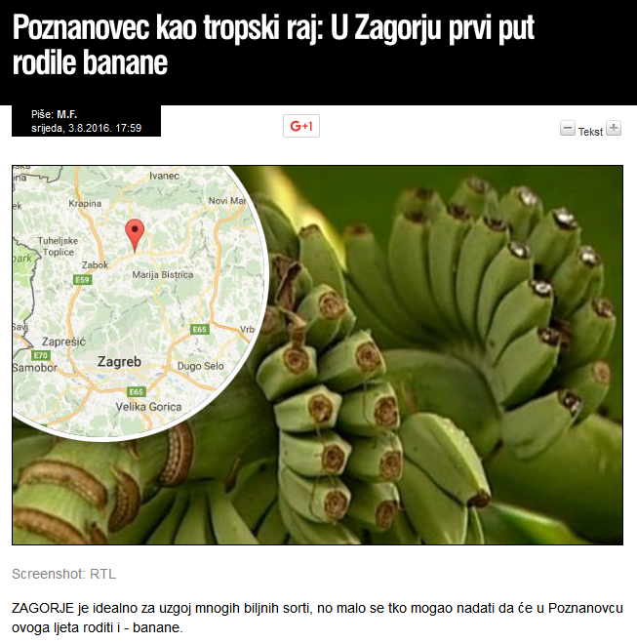
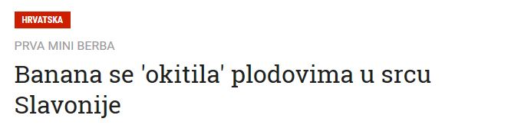
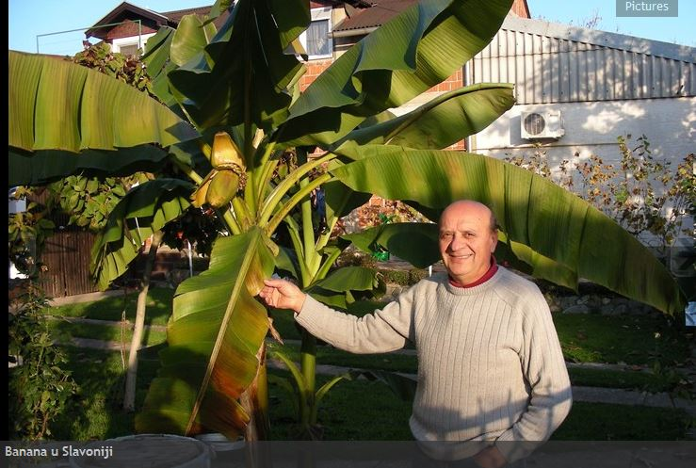
Hvala!

Slide 19
Prijelazni instrument Europske unije za Hrvatsku
STRATEGIJA PRILAGODBE KLIMATSKIM PROMJENAMA Jačanje kapaciteta Ministarstva zaštite okoliša i prirode za prilagodbu klimatskim promjenama te priprema Nacrta Strategije prilagodbe klimatskim promjenama www.prilagodba-klimi.hr

